Slide 1
암 검진 결과입력
by al2777g
의)고담의료재단 마더스병원

Slide 2
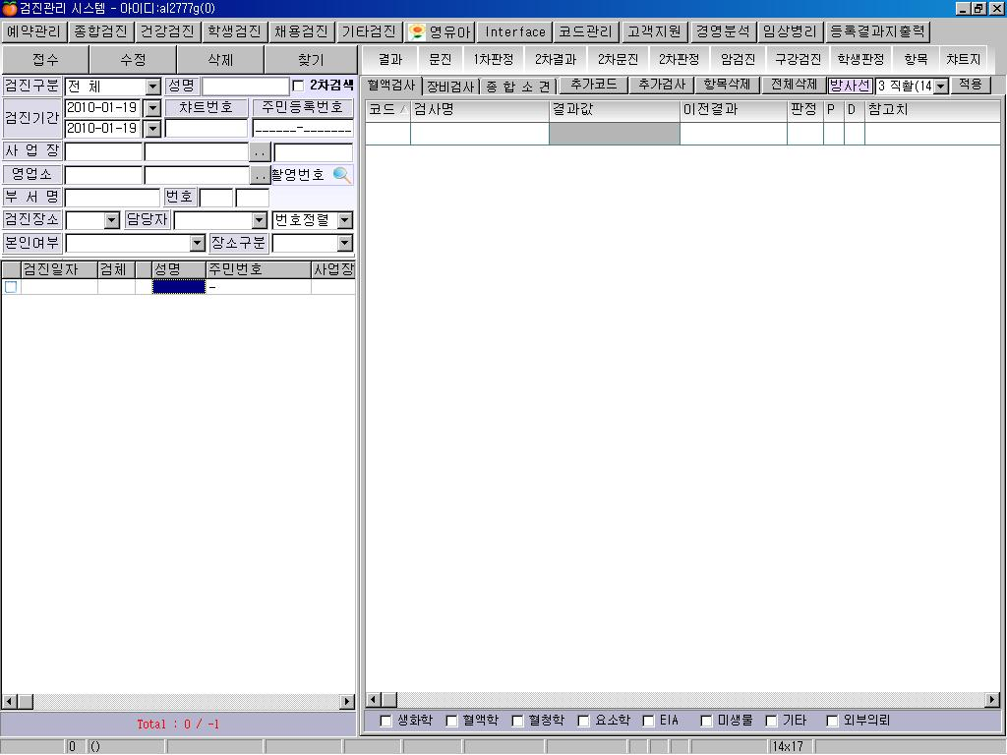

1.프로그램 실행
①
②
바탕화면의 아름누리 프로그램을 실행한다.
먼저 검진 업데이트를 한 후
사과모양의 아이콘인 검진프로그램을 실행하면
우측과 같은 화면이 생성된다.

Slide 3
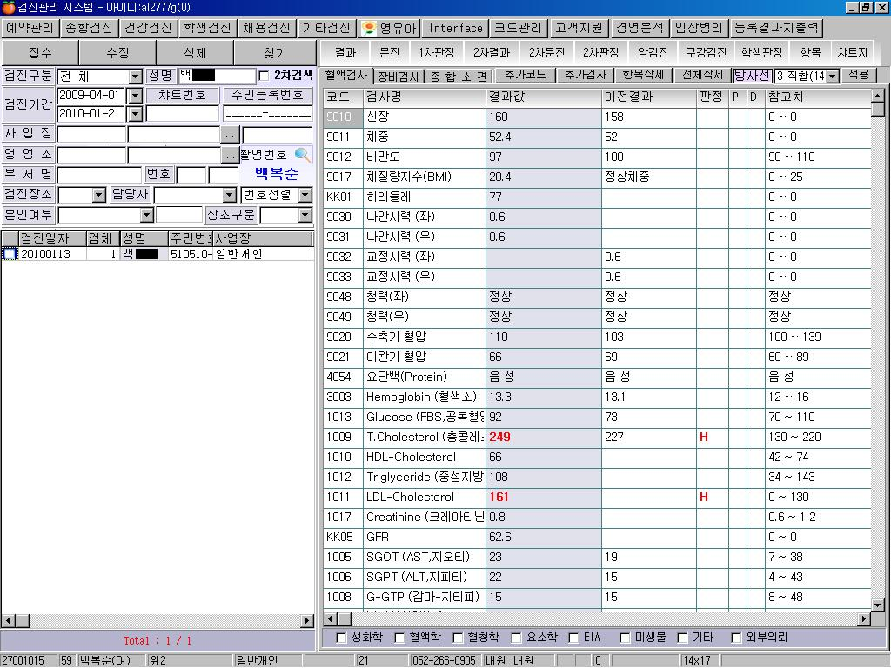
2. 검색
입력하고자 하는
사람의 이름, 검진기간,
사업장을 지정하여
찾기를 누른다.
입력하고자 하는
사람이 검색됐을 때 우측에 결과도
같이 나타난다.

Slide 4
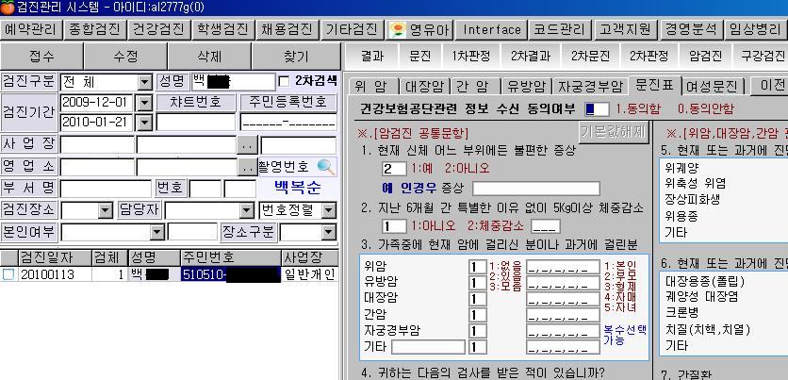

3. 결과 입력 1-1
환자를 검색을 한 뒤 우측 상단 메뉴 중 암 검진에 들어가게
되면 위와 같이 위암/대장암/간암/유방암/자궁 경부암
과 같은 하위 메뉴가 생긴다.

Slide 5
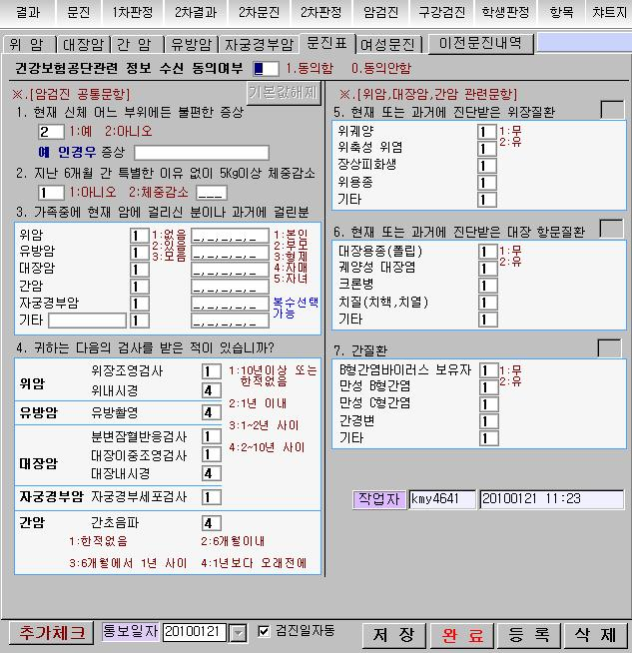
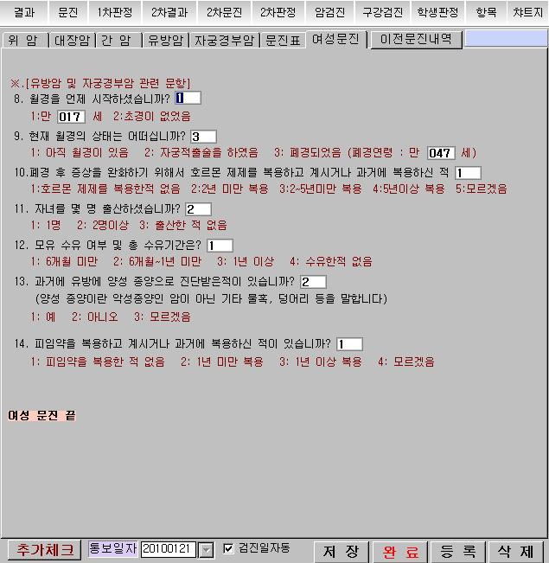
3. 결과 입력 2-1 (문진)
(여성 문진표)
결과를 입력하기 전에 문진표를 작성하여야 하는데 일반 건강검진표완 달리 암 검진표에는 여성문진이 있다. 차트에 적힌 데로 입력한 다음 하단의 저장 버튼을 누르면 된다.

Slide 6
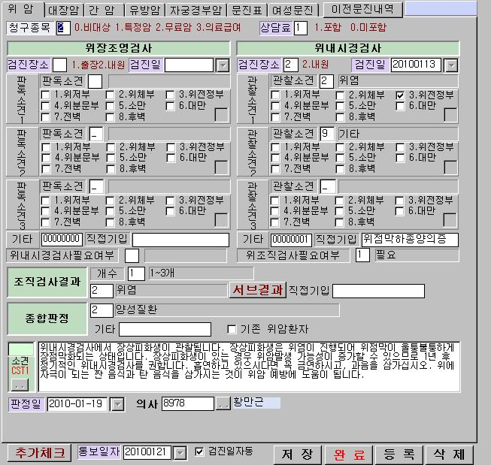
3. 결과 입력 3-1 (상위메뉴)
0. 비대상 : 검진받지 않음 보통 공란으로 남겨놓음 됨
1. 특정암 : 공단조회에서 비대상으로 조회되며,
본인부담이 있음
2. 무료암 : 공단조회에서 대상으로 조회되며
본인부담이 없음
3. 의료급여 : 공단조회에서 의료급여로 확인됨

Slide 7
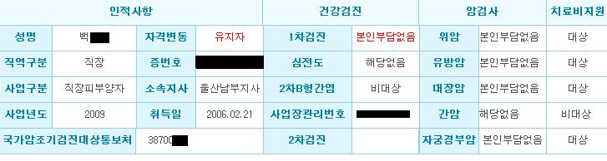
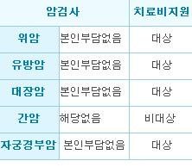
3. 결과 입력 3-2 (상위메뉴)
공단홈페이지에서 수신자확인을 하면 암검사가 본인부담없는지,
20%부담이 있는지(09년도 기준) 확인이 가능한데,
우측 표를 보면 암검진 – 본인부담없음, 치료비지원 – 대상 으로
되어 있는 것을 보면 위 환자는 무료암으로 입력해야하는 것을
알 수있다.

Slide 8
3. 결과 입력 3-3 (상위/하위메뉴)
암검진을 입력 할 때 보면
각 암마다 상담료를 기입하게 되있는데
같은 의사가 같은 날 판정을 내리게 될 때는
한번의 상담료만 받을 수 있으므로
다른 하나는 미포함으로 입력해야 한다.
모든 암검진을 입력할 때
종합판정 우측에 기존 암환자를 선택하는 란이
있는데, 검사결과에 관계 없이 의사문진에서
환자 과거력이 있는 경우에는 선택하여야 한다.

Slide 9

3. 결과 입력 4-1(위암)
위내시경 검사 결과 입력 순번
검진장소 1: 출장 2: 내원
검진일 : 화면 하단에 검진일 자동버튼을 누르고 입력 시에는 자동으로 접수된 날짜가 입력된다.
관찰소견 : 판정 난 소견에 따라
입력하고 위치도 입력한다.
9 기타의 경우에는
장기 중 위가 아닌 부위의 질병일 때 입력하면 된다.
Ex) 십이지장궤양

Slide 10

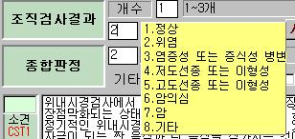
3. 결과 입력 4-2(위암)
위내시경검사에서 조직검사 필요여부에 필요를 선택하였으면 개수와 결과를 입력해주어야 한다.
조직검사결과
Ex) 과형성 용종 : 증식성 병변

Slide 11
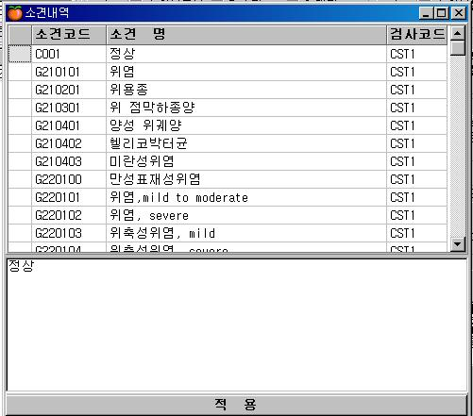
3. 결과 입력 4-3(위암)
마지막으로 소견을 넣으면 되는데,
좌측에 소견코드에 ‘1’을 쓰고 엔터를
누르면 밑 화면이 나타나는데
해당되는 소견을 찾아 넣으면 된다.
*하단의 판정일, 의사는 입력해야 한다.

Slide 12
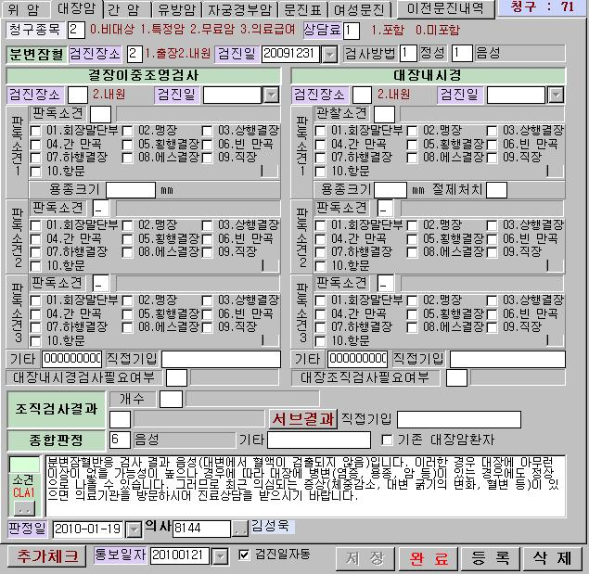
3. 결과 입력 5-2(대장암-분변잠혈)
대장암 –분변검사일 경우 우측 검사방법을
먼저 입력하면 되는데 현 마더스병원에서는 정성으로만 검사하고 있으므로 결과에 맞게
입력하면 된다.
위 검사방법에 입력이 끝났다면
종합판정을 바로 입력하고,
앞에서 설명한 위암검사와 같이
소견코드에 ‘1’를 적고 엔터를 눌러 소견을 선택하면 된다.
*판정일 , 의사는 꼭 입력해야 한다.

Slide 13
3. 결과 입력 5-1(대장암-내시경)
분변 잠혈 검사에서 양성이 나타나면
2차로 대장내시경이 가능하다.
대장내시경한 것도 차트와 똑같이
입력하면 된다.
*장기 위치를 정확히 입력해야 하며,
용종 제거를 했다면 크기, 조직검사필요 여부를 입력을 꼭 해야 한다.
역시 종합판정, 소견, 판정일, 의사를 입력해 주면 된다.

Slide 14
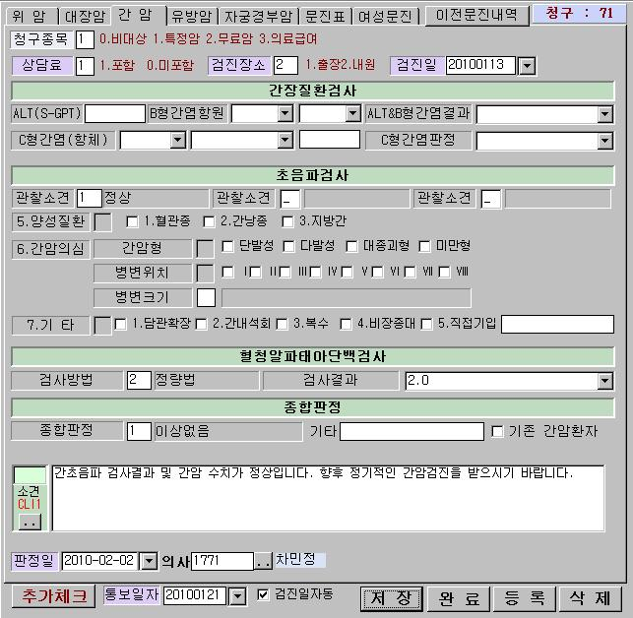
3. 결과 입력 6-1간암(간초음파+AFP)
간암검사에는 간암 검사와
간염 검사 후 간암검사 실시 두 가지로 나뉜다.
간암검사의 경우 간 초음파와 AFP
(혈청알파태아단백)검사를 시행하게 되는데,
초음파 결과는 과장님이 판독하신 데로 입력을 하되,
나와 있는 결과는 최대한 다 입력해주는 것이 좋다.
간 외에 다른 장기에 관해서도 판독을 내주셨다면,
7번 기타란에 입력하면 된다.
혈청태아단백은 우리병원에서는
정량법만 사용하고 있고,
검사결과는 7이하가 정상이다.
검사 결과를 입력을 다했다면 종합판정을 내린 후
소견, 판정일, 의사를 입력하고 저장하면 된다.
* 간암검사는 꼭 초음파와 AFP를 두가지 다 실시해야 한다.

Slide 15

3. 결과 입력 6-2간암(간염후)
간염 후 검사는 윗 부분과 종합판정만 내리면 된다.
1차검사 : B형 간염검사 + ALT
ALT : 숫자로 기입
B형 간염검사 : 정밀로 구분 체크
2. 2차검사 : C형간염검사
ALT 검사 결과 : 46 이상일 경우에 실시
B형 간염검사 양성인 경우에는 실시할 수 없고,
즉시 간암검진 대상자로 포함시켜야 한다.
B형 간염검사 + ALT
1.이상 없음
B형 간염(-),ALT정상
2. 이상 있음
B형 간염(-),ALT만 상승(46이상)
C형 간염 검사 필요
3. 간암 고위험 간장질환
ALT 관계없이 B형 간염(+)
4. C형 간염검사
간암 고위험 간장질환
(C형 간염검사 (+) )

Slide 16
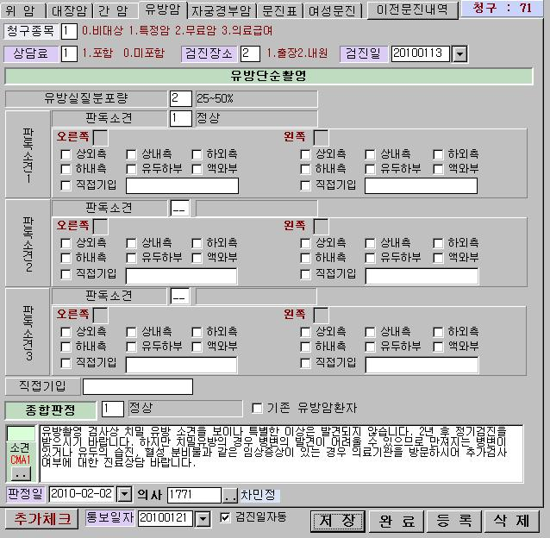
3. 결과 입력 7-1유방암
청구종목, 상담료, 장소, 일자를 입력하고, 유방단순촬영 하단에
차트와 똑같이 결과 입력을 하면 된다.
유방실질분포량
지방형 유방 : 1~2번
치밀유방 : 3~4번
판독소견
최대3가지 소견까지 중복기입가능
9번 판정곤란의 경우는 병변이 존재하나 현재 유방촬영 소견으로는 정확하게 판정 할 수 없는 상태로 추가적인 검사 또는 이전 사진과 비교가 필요한 상태
*치밀유방만 나와서는 판정유보를 선택해선 안된다.
*치밀유방이기에 다른 병변이 잘 보이지 않아 다른검사가
필요한 경우에는 판정유보를 해도 되나
판정유보는 질병을 “양성”으로 나타내므로 주의해야 한다.

Slide 17
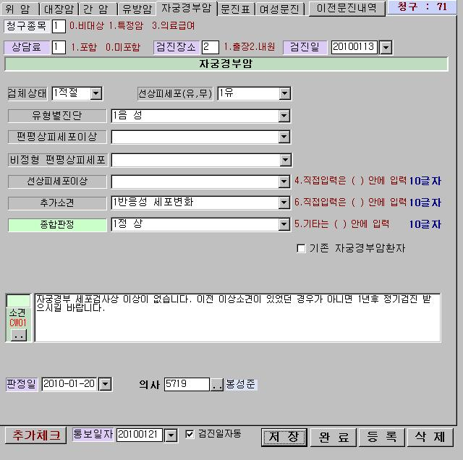
3. 결과 입력 8-1자궁경부암
청구종목, 상담료, 장소, 검진일을 입력하였으면 역시
자궁경부암 하단을 차트와 동일하게 입력하면 된다.
검체상태
적절/부적절 반드시 구분해야 한다.
검체 상태는 수검자에겐 통보되지 않는다.
자궁경부 선상피세포
유/무로 구분
유형별 진단
상피세포 이상일 경우에는 해당되는 항목 선택해야 한다.
비정형 편편상피세포일 경우 ‘일반/고위험’ 구분해야 한다.
추가소견
기타 추가적인 반응성 및 감염성 소견이 있을경우 선택

